Slide 1
ELE08572-Sistemas Digitais
Profa. Eliete Caldeira

Slide 2
Exercício 01 – Multiplicador Sequencial
Capítulo 02- Máquinas de Estados Finitos com Datapath

Slide 3
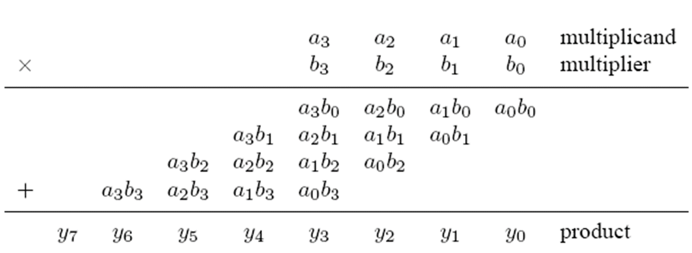
Máquinas de Estados Finitos com Datapath Exemplo: Multiplicador sequencial
Algoritmo de multiplicação desloca e soma (shift and add)
Algumas vezes não há nenhum multiplicador de hardware disponível
A multiplicação pode ser feita por meio de somas
Veja o exemplo abaixo com multiplicação de números binários positivos de 4-bits

Slide 4
Máquinas de Estados Finitos com Datapath Exemplo: Multiplicador sequencial
Ideia básica (mostrada com entradas de 4-bits)
Processar o multiplicador (isto é, b₃b₂b₁b₀) um bit por vez
Se o bit n (isto é, b_{n}) é 1,
Deslocar o multiplicando (isto é, a₃a₂a₁a₀) à esquerda de n posições
Somar o valor deslocado ao produto
Repetir o procedimento para cada bit sequencialmente

Slide 5
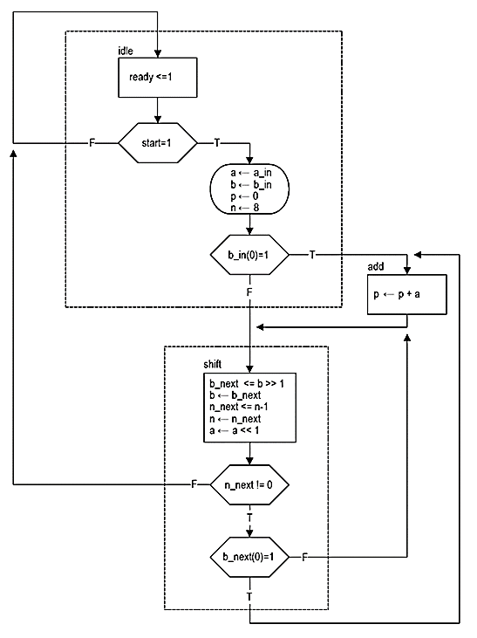
Máquinas de Estados Finitos com Datapath Exemplo: Multiplicador sequencial
Carta ASMD
Em uma operação RT default, o registrador mantém seu valor prévio
Operações RT default não são mostradas na carta ASMD

Slide 6
Máquinas de Estados Finitos com Datapath Exemplo: Multiplicador sequencial
Código HDL
library ieee;
use ieee.std_logic_1164.all;
use ieee.numeric_std.all;
entity seq_mult is
port(
clk, reset: in std_logic;
start: in std_logic;
a_in, b_in: in std_logic_vector(7 downto 0);
ready: out std_logic;
r: out std_logic_vector(15 downto 0)
);
end seq_mult;

Slide 7
Máquinas de Estados Finitos com Datapath Exemplo: Multiplicador sequencial
architecture shift_add_arch of seq_mult is
constant WIDTH: integer:=8;
constant C_WIDTH: integer:=4; -- width of the counter
constant C_INIT: unsigned(C_WIDTH-1 downto 0):="1000";
type state_type is (idle, add, shift);
signal state_reg, state_next: state_type;
signal b_reg, b_next: unsigned(WIDTH-1 downto 0);
signal a_reg, a_next: unsigned(2*WIDTH-1 downto 0);
signal n_reg, n_next: unsigned(C_WIDTH-1 downto 0);
signal p_reg, p_next: unsigned(2*WIDTH-1 downto 0);
begin

Slide 8
Máquinas de Estados Finitos com Datapath Exemplo: Multiplicador sequencial
-- state and data registers
process(clk,reset)
begin
if reset='1' then
state_reg <= idle;
b_reg <= (others=>'0');
a_reg <= (others=>'0');
n_reg <= (others=>'0');
p_reg <= (others=>'0');
elsif (clk'event and clk='1') then
state_reg <= state_next;
b_reg <= b_next;
a_reg <= a_next;
n_reg <= n_next;
p_reg <= p_next;
end if;
end process;

Slide 9
Máquinas de Estados Finitos com Datapath Exemplo: Multiplicador sequencial
-- combinational circuit
process(start,state_reg,b_reg,a_reg,n_reg,p_reg,
b_in,a_in,n_next,a_next)
begin
-- valores default
b_next <= b_reg;
a_next <= a_reg;
n_next <= n_reg;
p_next <= p_reg;
ready <='0';

Slide 10
Máquinas de Estados Finitos com Datapath Exemplo: Multiplicador sequencial
case state_reg is
when idle =>
if start='1' then
b_next <= unsigned(b_in);
a_next <= "00000000" & unsigned(a_in);
n_next <= C_INIT;
p_next <= (others=>'0');
if b_in(0)='1' then
state_next <= add;
else
state_next <= shift;
end if;
else
state_next <= idle;
end if;
ready <='1';

Slide 11
Máquinas de Estados Finitos com Datapath Exemplo: Multiplicador sequencial
when add =>
p_next <= p_reg + a_reg;
state_next <= shift;
when shift =>
n_next <= n_reg - 1;
b_next <= '0' & b_reg (WIDTH-1 downto 1);
a_next <= a_reg(2*WIDTH-2 downto 0) & '0';
if (n_next /= "0000") then
if b_next(0)='1' then
state_next <= add;
else
state_next <= shift;
end if;
else
state_next <= idle;
end if;
end case;
end process;
r <= std_logic_vector(p_reg);
end shift_add_arch;

Slide 12
Máquinas de Estados Finitos com Datapath Exemplo: Multiplicador sequencial
O multiplicador sequencial apresentado trata cada bit do multiplicador por vez e gasta um ciclo de clock quando este bit é ‘0’ para fazer o deslocamento e dois ciclos de clock quando o bit é ‘1’ para fazer a soma e depois o deslocamento.
É possível implementar o circuito gastando sempre um ciclo de clock para cada bit do multiplicador independente se o valor é ‘0’ ou ‘1’ porque um circuito combinacional pode verificar o bit do multiplicador e realizar a soma se necessário e o deslocamento antes da próxima borda do clock

Slide 13
Máquinas de Estados Finitos com Datapath Exercício: Multiplicador Sequencial Versão2
Projetar um multiplicador que possa tratar em 1 ciclo de clock cada bit do multiplicador

Slide 14
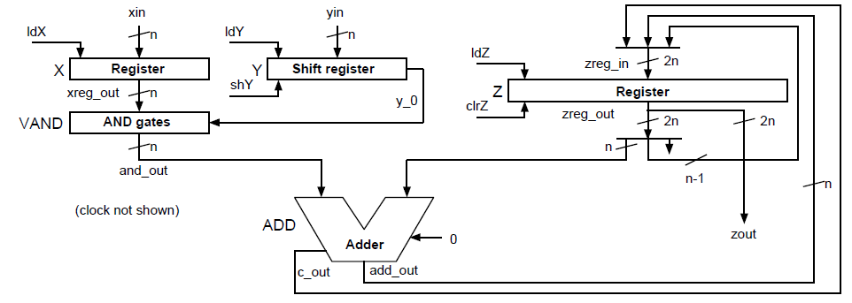
Máquinas de Estados Finitos com Datapath Exercício: Multiplicador Sequencial Versão2
Para encaminhar a solução está sendo proposto o datapath que deve ser usado.

Slide 15
Máquinas de Estados Finitos com Datapath Exercício: Multiplicador Sequencial Versão2
Ele é composto de 3 registradores:
x_reg é um registrador de n bits que armazena o multiplicando. Ele tem um sinal ldX(load X) ativo em ‘1’ quando xin deve ser copiado para x_reg
y_reg é um registrador de deslocamento de n bits que recebe inicialmente o multiplicador. Ele tem um sinal ldY(load Y) que é ativo em ‘1’ e permite que yin seja copiado para y_reg e outro sinal shY(shift Y) também ativo em ‘1’ que permite que x_reg seja deslocado à direita de 1 bit.
z_reg é um registrador de 2n bits para armazenar o resultado da multiplicação. Ele tem um sinal clrZ(clear Z) que é ativo em ‘1’ e permite zerar z_reg e outro sinal ldZ(load Z) também ativo em ‘1’ que permite que z_reg receba o resultado parcial do produto a cada ciclo de clock.

Slide 16
Máquinas de Estados Finitos com Datapath Exercício: Multiplicador Sequencial Versão2
O datapath possui ainda:
um bloco combinacional que faz a operação AND entre o conteúdo de x_reg e o y_reg(0).
and_out <= (others=>’0’) when y_reg(0)=‘0’ else x_reg;
Um somador de n bits que recebe a saída do bloco anterior e os n bits mais significativos de z_reg.
signal a_ext, b_ext: unsigned(n downto 0);
signal sum_ext: std_logic_vector(n downto 0);
a_ext <= unsigned(’0’&and_out);
b_ext <= unsigned(’0’&z_reg(2*n-1 downto n));
sum_ext <= std_logic_vector(a_ext + b_ext);

Slide 17
Máquinas de Estados Finitos com Datapath Exercício: Multiplicador Sequencial Versão2
O resultado da soma e parte do vetor z_reg são armazenados de forma a fazer o deslocamento e armazenamento do resultado parcial
z_reg <= sum_ext & z_reg(n-1 downto 1);

Slide 18
Máquinas de Estados Finitos com Datapath Exercício: Multiplicador Sequencial Versão2
Este datapath é proposto no livro
Ercegovac, M.; Lang, T.; Moreno, J. H.: Introdução aos Sistemas Digitais. Bookman. 2000.
No livro é proposta uma máquina de estados para gerar explicitamente os sinais de controle dos registradores ldX, ldY, clrZ, shY, ldZ.

Slide 19
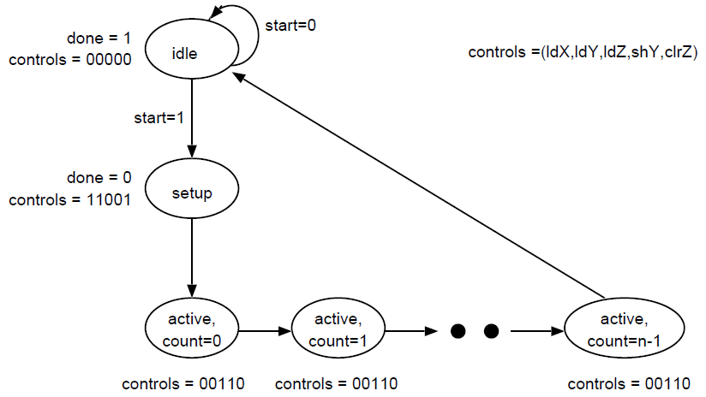
Máquinas de Estados Finitos com Datapath Exercício: Multiplicador Sequencial Versão2
FSM de controle

Slide 20
Máquinas de Estados Finitos com Datapath Exercício: Multiplicador Sequencial Versão2
No estado idle o sistema permanece até que dados novos sejam apresentados e o sinal start seja ‘1’.
Neste caso o sistema vai para o estado setup onde os valores de xin e yin são carregados em x_reg e y_reg, assim como z_reg é zerado (fazendo ldX, ldY e clrZ iguais a ‘1’)
Então o sistema vai para o estado active onde carrega o novo valor de z_reg e desloca y_reg (fazendo ldZ e shY iguais a 1) . O sistema permanece nesse estado para count de 0 a n-1
O sistema então retorna para idle

Slide 21
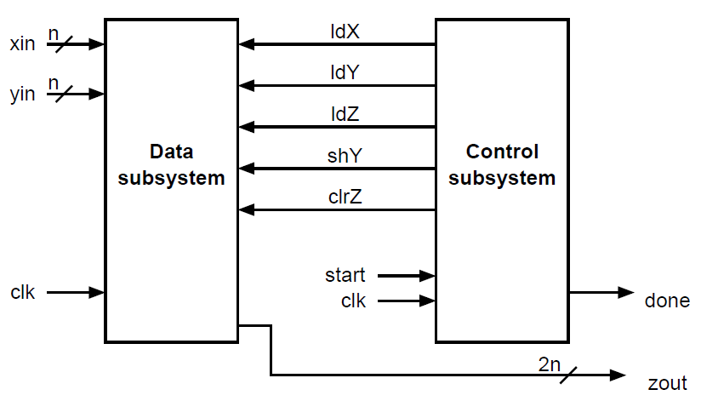
Máquinas de Estados Finitos com Datapath Exercício: Multiplicador Sequencial Versão2
A composição do sistema é mostrada com os dois blocos e os sinais trocados entre eles.

Slide 22
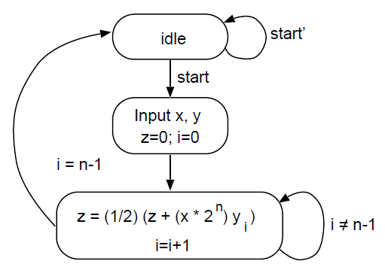
Máquinas de Estados Finitos com Datapath Exercício: Multiplicador Sequencial Versão2
Representação matemática do multiplicador

Slide 23
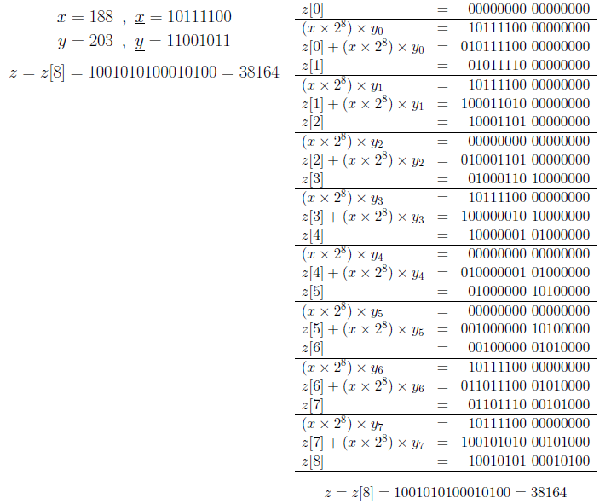
Máquinas de Estados Finitos com Datapath Exercício: Multiplicador Sequencial Versão2
Exemplo

Slide 24
Máquinas de Estados Finitos com Datapath Exercício: Multiplicador Sequencial Versão2
Desenhe a carta ASMD do multiplicador na versão 2 adicionando:
um sinal de status ready que fica ativo quando o sistema está no estado idle e portanto pronto para uma nova multiplicação
e outro sinal done_tick que fica ativo por um ciclo de clock quando a multiplicação termina. Para implementar este sinal, o melhor modo é incluir um estado done entre active e idle quando a multiplicação termina.
Escreva o código para o multiplicador em VHDL
Gere um testbench para o circuito para mostrar seu funcionamento para ALGUMAS combinações das entradas incluindo a apresentada no exemplo dado.

Slide 25
Máquinas de Estados Finitos com Datapath Exercício: Multiplicador Sequencial Versão2
Entregar o arquivo vhd do multiplicador e do testbench
Entregar o pdf da simulação do multiplicador usando o testbench proposto
É importante verificar se o circuito gasta um ciclo de clock para cada bit do multiplicador

